Slide 1
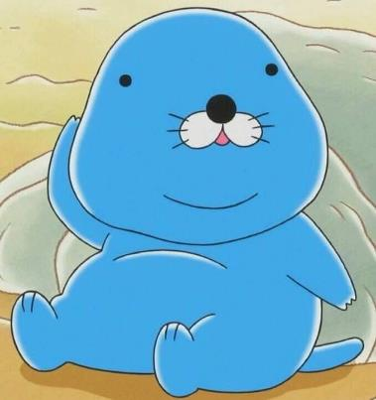

닮은꼴 연예인 찾아주는 인공지능 모델의 제작
고예진, 김다연, 나창대
이현준, 조윤재, 탁성대

Slide 2
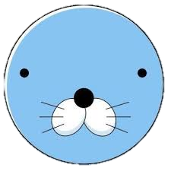
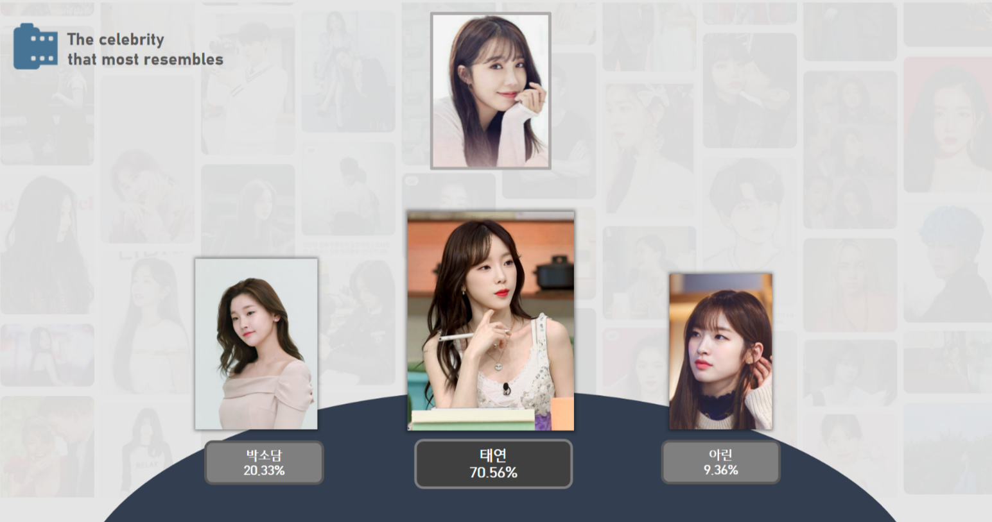

목차
1
1
제작 전 설정
2
데이터 선정 및 크롤링
3
모델 생성 및 학습
4
테스트
5
트러블 슈팅

Slide 3
1
제작 전 설정

Slide 4
1
제작 전 설정
데이터 선정
크롤링
모델 생성 및 학습
테스트
임의의 연예인 20명 (남자 10명, 여자 10명)을 선정하여 해당 연예인들의
사진으로 데이터셋화
필요한 연예인들의 사진은 Pinterest, Google 등의 검색엔진에서 크롤링(Crawling)을 통해 확보
ResNet50 모델을 이용하여 train dataset을 이용해서 반복학습 진행
임의의 사진을 입력하여 모델이 정확하게 작동하는지 테스트
>>
>>
>>

Slide 5
2
데이터 선정 및 크롤링

Slide 6


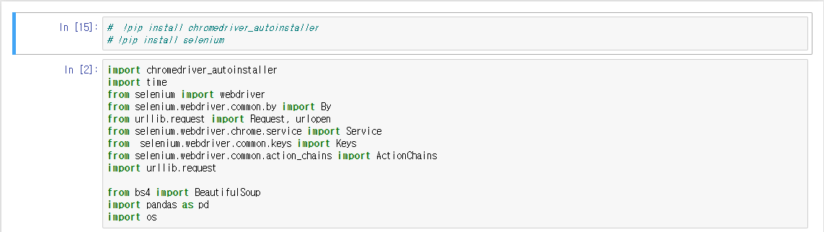



2
데이터 선정 및 크롤링
임의의 연예인 20명 (남자 10명, 여자 10명)을 선정하여
해당 연예인들의 사진으로 데이터셋화

Slide 7
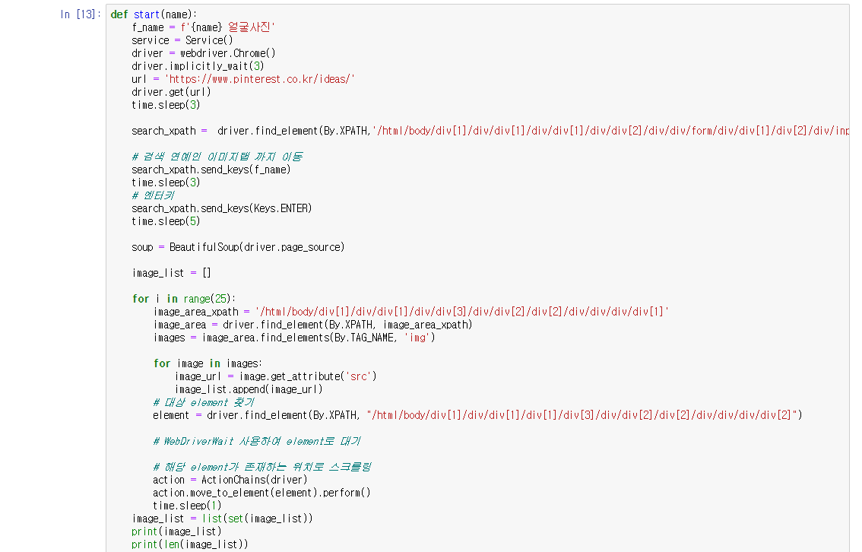


2
데이터 선정 및 크롤링
필요한 연예인들의 사진은
Pinterest, Google 등의 검색엔진에서 크롤링(Crawling)을 통해 수집
→ 데이터의 부족함이 없도록
각 100장 이상의 파일을 크롤링으로 확보
BeautifulSoup, Selenium
라이브러리 이용

Slide 8
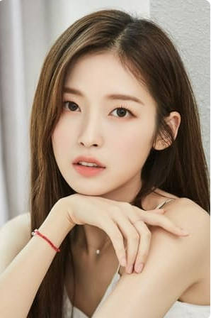
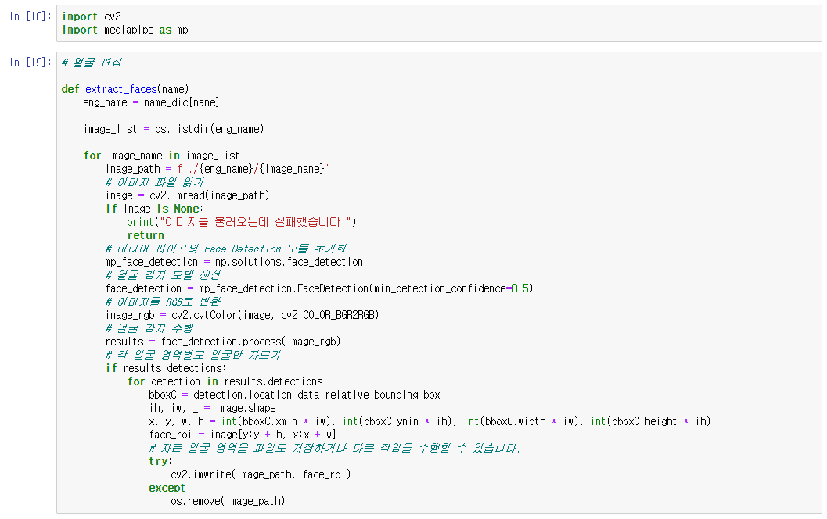

3
데이터 선정 및 크롤링
정확한 학습을 위해
연예인들의 사진의 얼굴부분만 편집
→mediapipe 라이브러리 이용

Slide 9
3
모델 생성 및 학습

Slide 10
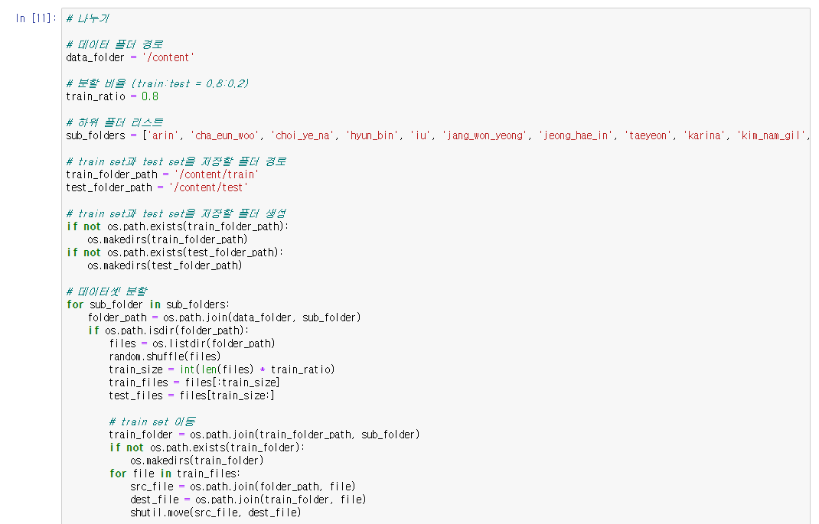
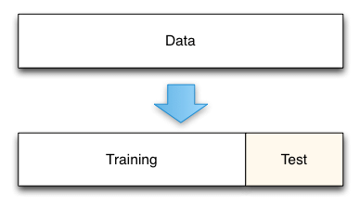
3
모델 생성 및 학습
Train dataset과 test dataset을
8:2의 비율로 분할하여 각 폴더에 생성함

Slide 11
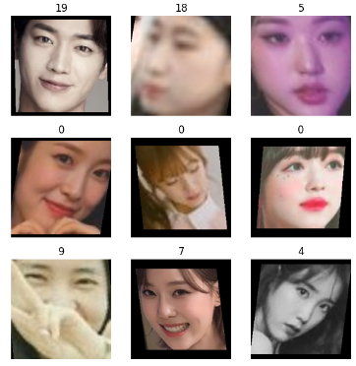
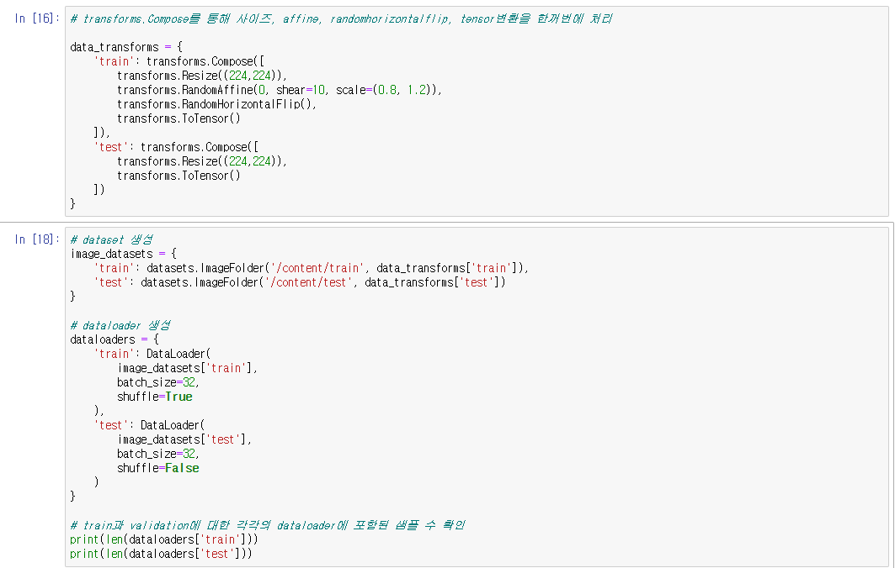
3
모델 생성 및 학습
이미지 증강 작업을 통해 Train dataset과 test dataset을 추가로 확보한 후,
Dataloader를 생성

Slide 12
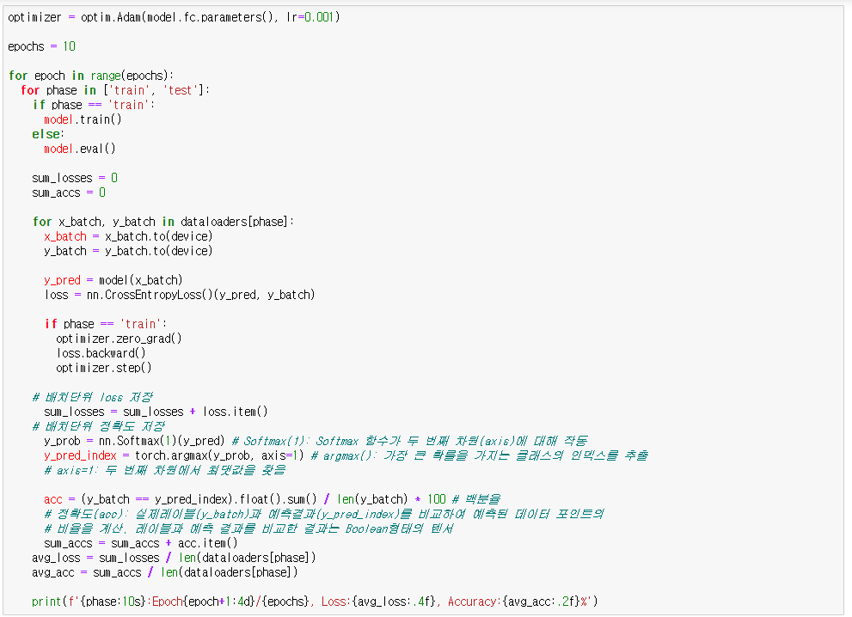
3
모델 생성 및 학습
Optimizer는 Adam을 이용,
다중분류를 위한 손실함수로 CrossEntropyLoss()를 이용하여
Resnet50 모델에 대해 학습을 진행

Slide 13
4
테스트

Slide 14
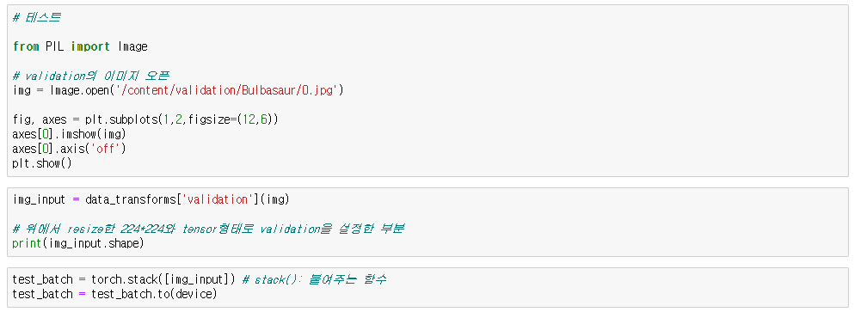
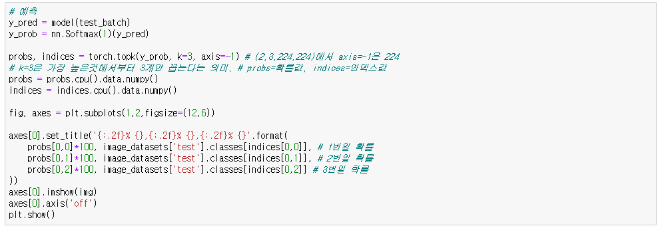
4
테스트
Optimizer는 Adam을 이용,
다중분류를 위한 손실함수로 CrossEntropyLoss()를 이용하여
Resnet50 모델에 대해 학습을 진행

Slide 15
5
트러블 슈팅

Slide 16


5
트러블 슈팅
문제점
>>
Mediapipe 라이브러리를 이용하여 인물 이미지에서
얼굴만 가져올 수 있도록 의도했으나,
우측 사진과 같이 귀고리, 안고있는 강아지 등의 데이터 불순물이 발생함.
원인
>>
Mediapipe 라이브러리는 기본적으로 얼굴을 감지하고 추출하는데 초점이 맞춰져 있지만,
얼굴 감지 기술은 눈, 코, 입 등과 같이 얼굴 주변의 다른 부분과 겹치거나 비슷한 특징 및 패턴도 얼굴로 인식할 수 있음.
따라서 데이터 불순물이 발생할 수 있으며, 이러한 부분이 원인인 것으로 파악됨.
해결
>>
해당 문제를 해결하기 위해서는 더 정교한 얼굴 감지 모델을 사용하거나,
얼굴 감지 결과를 후처리하는 방법을 고려할 수 있음.
따라서 얼굴 감지 결과의 후처리 작업을 위해 불순물을 제거하는 작업을 진행했음.

Slide 17


